Slide 1
স্বাগতম

Slide 2
শিক্ষক পরিচিতি
পাঠ পরিচিতি
জীবন দাস
সহকারী শিক্ষক
বি.এস.সি মাধ্যমিক বিদ্যালয়,বারাকপুর,বাগেরহাট।
শ্রেণিঃ নবম-দশম
বিষয়ঃ বাংলা ২য় পত্র
অধ্যায়ঃ তৃতীয়
পাঠঃ সমাস
তাং

Slide 3
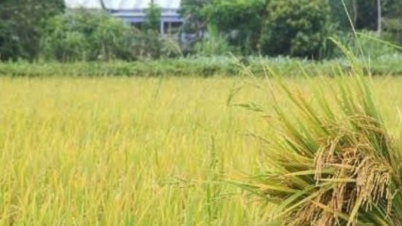
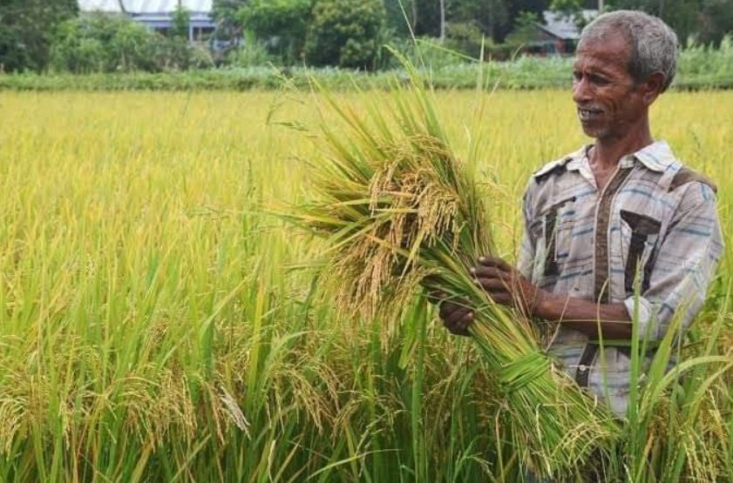
ছবিতে কী দেখতে পারছ?
ছবিতে আর কী দেখতে পারছ?
উত্তরঃ ধান (ব্রীহি )
যার জমিতে বহু ধান আছে এমন এক ব্যক্তি
যার বহু ব্রীহি (ধান) আছে এমন ব্যক্তিকে আমরা কী বলতে পারি ?
বহুব্রীহি

Slide 4
আজকের পাঠ
বহুব্রীহি সমাস

Slide 5
শিক্ষণ ফল
এই পাঠ শেষে শিক্ষার্থীরা-
১। বহুব্রীহি সমাসের সংগা দিতে পারবে।
২। বহুব্রীহি সমাসের নির্ণয়ের নিয়ম বলতে পারবে।
৩। বহুব্রীহি সমাসের প্রকার ভেদ বলতে পারবে।
৪। বহুব্রীহি সমাস নির্ণয় করতে পারবে।

Slide 6
যে সমাসের পূর্বপদ এবং পরপদ কোনটির অর্থ না বুঝিয়ে সমস্তপদটি অন্য কোনো ব্যক্তি,বস্তু,বিষয়কে বোঝায়,তাকে বহুব্রীহি সমাস বলে।

Slide 7
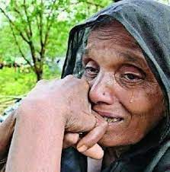
আরও একটি উদাহরণ দিয়ে বিষয়টি সহজ করা হলো।

Slide 8
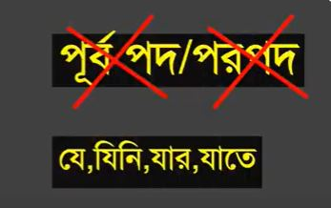
বহুব্রীহি সমাস চেনার উপায়
তৃতীয় পদ = নতুন অর্থ
ব্যাসবাক্যে
থাকবে

Slide 9
সহজে সমাস মনে রাখার উপায়ঃ
ও এবং-আর মিলে যদি হয় দ্বন্দ্ব,
সমাহারে দ্বিগু হলে নয় সেটা মন্দ।
যে-যিনি-যেটি-যেটা-তিনি কর্মধারয়,
যে-যার শেষে থাকলে তারে বহুব্রীহি কয়।
অব্যয়ের অর্থ প্রাধান্য পেলে অব্যয়ী মেলে,
বিভক্তি লোপ পেলে তৎপুরুষ তাকে বলে।

Slide 10
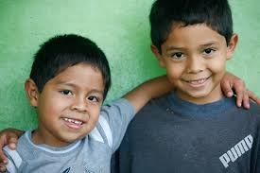
বহুব্রীহি সমাসের শ্রেণি বিভাগ
বহুব্রীহি সমাস ৮ প্রকার। যথা-
১. সমানাধিকরণ বহুব্রীহি সমাস
যে বহুব্রীহি সমাসে পূর্বপদ বিশেষণ এবং পরপদ বিশেষ্য হয় বা পূর্বপদ ও পরপদে বিষেষণ বিশেষ্য কিংবা বিশেষ্য বিশেষণ হয় তাকে সমানাধিকরণ বহুব্রীহি সমাস বলে।
যেমনঃ
সমান উদর (মাতৃগর্ভ) যার = সহোদর।
এখানে বিশেষণ পদ কোনটি?
উদর
এখানে বিশেষ্য পদ কোনটি?
সহোদর
এরুপ উচ্চশির, নীলকণ্ঠ ইত্যাদি

Slide 11
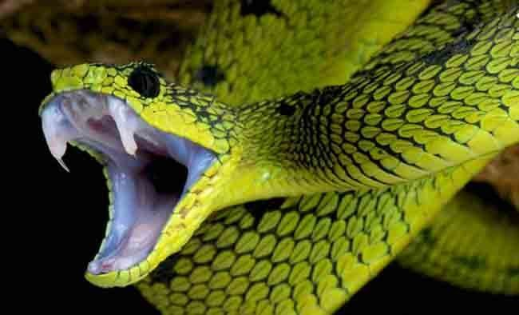
২. ব্যাধিকরণ বহুব্রীহি সমাস
পরপর অন্বিত দুটি বিশেষ্য পদে ব্যাধিকরণ সমাস হয়। অর্থাৎ বহুব্রীহি সমাসের পূর্বপদ ও পরপদ বিশেষ্য হলে এবং এর যেকোনো একটি পদ ব্যাসবাক্যে অধিকরণ সম্পর্ক বোঝালে তাকে ব্যাধিকরণ বহুব্রীহি সমাস বলে।
যেমনঃ
আশীতে বিষ যার = আশীবিষ।
এখানে বিশেষ্য পদ কী কী?
আশি,বিষ
এখানে পরপদ আশিবিষ কোন ধরণের পদ?
বিশেষ্য
এরুপ শুলপাণি,বীণাপানি,কথাসর্বস্ব ইত্যাদি

Slide 12
বিঃদ্রঃ পরপদ কৃদন্ত পদ হলেও ব্যাধিকরণ বহুব্রীহি সমাস হয়। ধাতুর সাথে কৃৎ প্রত্যয় যুক্ত হয়ে গঠিত নামপদকে কৃদন্ত পদ বলে। আর যে কৃদন্ত পদ বিশেষণের কাজ করে তাকে কৃদন্ত বিশেষণ বলে ।
যেমনঃ ধামা ধরে যে = ধামাধরা (চাটুকারিতা)।
এখানে পরপদ কোন ধরণের পদ?
কৃদন্ত
অনুরূপভাবে-বোঁটাখসা,ছা-পোষা,দুকানকাটা,পা-চাটা,পাতা-চাটা, পাতাছেঁড়া, ইত্যাদি।

Slide 13
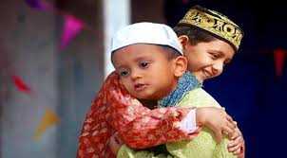
৩. ব্যতিহার বহুব্রীহি সমাস
যে বহুব্রীহি সমাসে দুটি একরূপ বিশেষ্য দিয়ে এক জাতীয় কাজ বোঝায় তাকে ব্যতিহার বহুব্রীহি সমাস বলে। অর্থাৎ ক্রিয়ার পারস্পরিক অর্থে ব্যতিহার বহুব্রীহি সমাস হয়। এ সমাসে পূর্বপদে 'আ' এবং পরপদে 'ই' যুক্ত হয়।
যেমনঃ
কোলে কোলে যে মিলন = কোলাকুলি।
এখানে পূর্বপদ ‘কোল’ এর সাথে ‘আ’ যুক্ত হয়ে
কোলা এবং পরপদে ‘ই’যুক্ত হয়ে কুলি অর্থাৎ
কোলাকুলি হয়েছে।
কোলাকুলি অর্থ - অবলম্বন করা, বন্ধ, মানিয়া লওয়া, অন্তর্ভুক্ত করা, আলিঙ্গন, জড়ান, পরস্পর আলিঙ্গন করা, বন্ধন, বন্ধন করা, অভিষঙ্গ, আশ্লেষ, আলিঙ্গন করা, কোল, আঁকড়ান, সাগ্রহে গ্রহণ করা ইত্যাদি।
এরূপ-কানাকানি, চুলাচুলি, কাড়াকাড়ি, গালাগালি, দেখাদেখি, লাঠালাঠি, হাসাহাসি, গুঁতাগুঁতি, ঘুষাঘুষি ইত্যাদি

Slide 14
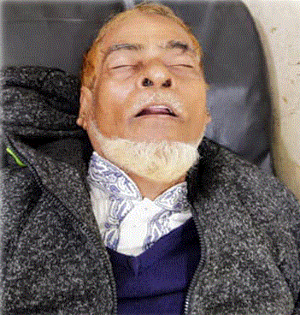
৪. নঞর্থক বহুব্রীহি সমাস
নঞর্থক অব্যয় পদের সঙ্গে বিশেষ্য পদের বহুব্রীহি সমাস হলে তাকে নঞর্থক বহুব্রীহি সমাস বলে। অর্থাৎবিশেষ্য পূর্বপদের আগে নঞ্ (না অর্থবোধক) অব্যয় যোগ করে বহুব্রীহি সমাস করা হলে তাকে নঞ্ বহুব্রীহি বলে। নঞ্ বহুব্রীহি সমাসে সাধিত পদটি বিশেষণ হয়।
নঞর্থক শব্দের অর্থ -অস্বীকারমূলক, অস্বীকৃতিপূর্ণ, সম্পর্কশূন্যতাসূচক, অভাববোধক, নাধর্মী, নাস্তিবাচক, অভাবাত্মক, অস্বীকৃতিসূচক, না-সূচক, নঞর্থক, নিষ্ক্রিয়তাসূচক ইত্যাদি।
যেমনঃ ন (নাই) জ্ঞান যার= অজ্ঞান (বেহুশ)
এরুপ- নির্ভুল,অজানা,ইত্যাদি।

Slide 15
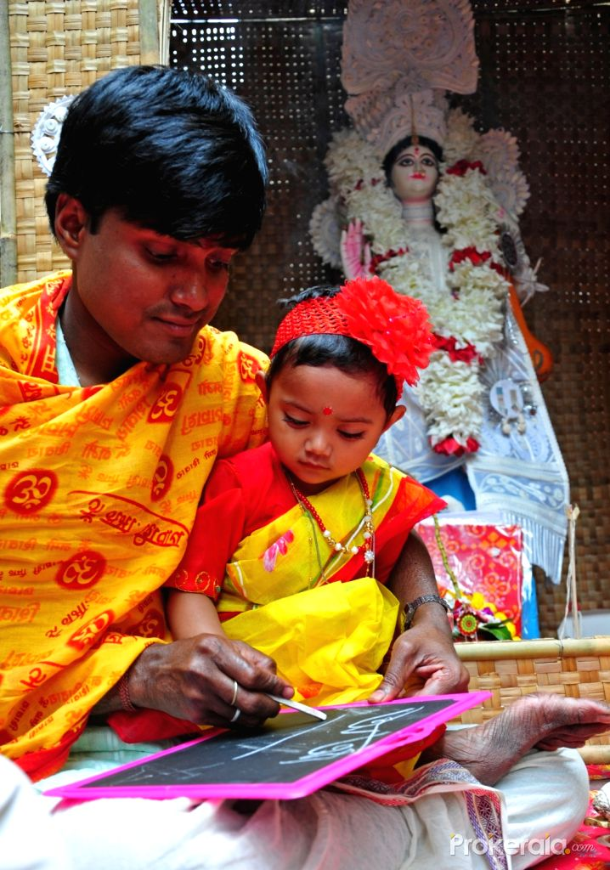
৫. মধ্যপদলোপী বহুব্রীহি
ব্যাসবাক্যের মধ্যবতী বা ব্যাখ্যামূলক মধ্যপদ লোপ পেয়ে যে বহুব্রীহি সমাস হয় তাকে মধ্যপদলোপী বহুব্রীহি বলে।
যেমনঃ
হাতে খড়ি দেওয়া হয় যে অনুষ্ঠানে=
হাতেখড়ি (শিক্ষার শুরু)।
এখানে ব্যাখ্যামূলক পদ ‘দেওয়া হয় যে অনুষ্ঠানে’
লোপ পেয়ে সমস্ত পদ হাতেখড়ি হয়েছে।
এরূপ-বিড়াল চোখী,সোনামুখ ইত্যাদি।

Slide 16
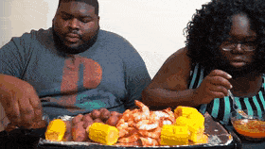
৬. প্রত্যয়ান্ত বহুব্রীহি সমাস
যে বহুব্রীহি সমাসের সমস্তপদে আ, এ, ও ইত্যাদি প্রত্যয় যুক্ত হয় তাকে প্রত্যয়ান্ত বহুব্রীহি বলা হয়।
মূল শব্দ বা মৌলিক শব্দের সঙ্গে যে শব্দাংশ যুক্ত হয়ে নতুন নামপদ সৃষ্টি করে তাকেই প্রত্যয় বলে। প্রত্যয় যোগে গঠিত বহুব্রীহি সমাসকে প্রত্যয়ান্ত বহুব্রীহি বলা হয়। ।
যেমনঃ
এক দিকে চোখ (দৃষ্টি) যার=
একচোখা (পক্ষপাতিত্ব)
এরূপ-ঘরমুখো, দোটানা, দোমনা ইত্যাদি।

Slide 17
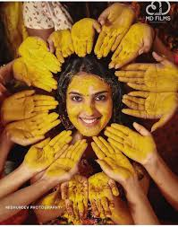
৭. অলুক বহুব্রীহি সমাস
পূর্বপদের বিভক্তি লোপ না পেয়ে যে বহুব্রীহি সমাস হয় তাকে অলুক বহুব্রীহি সমাস বলে। অলুক বহুব্রীহি সমাসে সমস্ত পদটি বিশেষণ হয়।
অলুক শব্দের অর্থ লোপহীন, লোপ পায় না এমন।
যেমনঃ
গায়ে হলুদ দেওয়া হয় যে অনুষ্ঠানে =
গায়ে-হলুদ (বিবাহকালীন অনুষ্ঠান)।
পূর্বপদ‘গায়ে-হলুদ’ এবং পরপদ ‘গায়ে-হলুদ’ এখানে পূর্বপদ অ পরপদে কোন বিভক্তি লোপ পাইনি।
এরূপ- মাথায়পাগড়ি,গলায়গামছা,হাতে-ছড়ি,গায়ে-পড়া, হাতে-বেড়ি, মাথায়-ছাতা, মুখে-ভাত, কানে-খাটো ইত্যাদি।

Slide 18
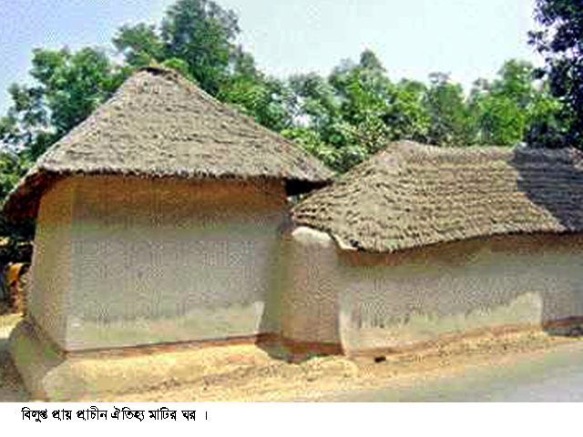
৮. সংখ্যাবাচক বহুব্রীহি সমাস
পূর্বপদ সংখ্যাবাচক এবং পরপদ বিশেষ্য হলে এবং সমস্তপদটি বিশেষণ বোঝালে তাকে সংখ্যাবাচক বহুব্রীহি সমাস বলা হয় এ সমাসে সমস্তপদে 'আ', 'ই' বা 'ঈ' যুক্ত হয়।
যেমনঃ
চৌ (চার) চাল যে ঘরের=
চৌচালা (চারচালা বিশিষ্ট ঘর)।
এখানে পূর্ব পদে সংখ্যাবাচক শব্দ কোনটি?
চৌচালা = ৪ চাল বিশিষ্ট ঘর
ঘর
এখানে পরপদে বিশেষ্য পদ কোনটি?
এরূপ- চারহাতি, দশগজি,তেপায়া ইত্যাদি।

Slide 19
৯. নিপাতনে সিদ্ধ বহুব্রীহি সমাস
কোন নিয়মের অধিন নয় এরুপ বহুব্রীহি সমাসকেনিপাতনে সিদ্ধ বহুব্রীহি সমাস বলে। নিপাতন সম্পর্কে নিম্নে বিস্তারিত আলোচনা করা হলোঃ
নিয়মানুযায়ী শুদ্ধ বা সিদ্ধ নয় কিন্তু বিশেষ কারণে নিয়ম ভেঙে যা শুদ্ধ বা সিদ্ধ ঘোষণা করা হয়, সেটিই নিপাতনে সিদ্ধ। ‘পাতন’ শব্দ থেকে নিপাতন শব্দের উদ্ভব।পাতন হচ্ছে তরল পদার্থ বিশুদ্ধ করার একটি প্রক্রিয়া। তরল পদার্থকে কোনো পাত্রে অনেক্ষণ স্থিরভাবে রেখে দিলে তরলের মধ্যে বিদ্যমান ময়লা, কর্দম, গাদ প্রভৃতি অধঃক্ষেপ হিসেবে পাত্রের নিচে জমা হয় বা পতিত হয়। এভাবে অপ্রয়োজনীয় জিনিসকে পাতনের মাধ্যমে পৃথক করাকে পাতন প্রক্রিয়া বলে। তবে প্রত্যেক বিশুদ্ধকরণ প্রক্রিয়ায় সামান্য কিছু ময়লা থেকে যায়, যেগুলো কোনো অবস্থাতেই পাতন হয় না বরং ওগুলোকে পাতন করতে গেলে বিশুদ্ধকরণ প্রক্রিয়ার উদ্দেশ্যই ভণ্ডুল হয়ে যায়। বার বার চেষ্টা করেও যে ময়লাগুলোকে পাতন করা যায়-না এবং বহিষ্কার অসম্ভব হয়ে দাঁড়ায় কিন্তু প্রায়োগিক ক্ষেত্রে ওই আংশিক অসিদ্ধ তরলের প্রয়োজনীয়তা অত্যাবশ্যক হয়ে দাঁড়ায়, তখন পাতন না হওয়া সত্ত্বেও পাতন হয়েছে ধরে নিয়ে তরলকে বিশুদ্ধ গণ্য করা হয়। তরলে বিদ্যমান যে ময়লার পাতন ঘটেনি, সেগুলোকে বলে নিপাতন বা (নি + পাতন) = (নাই + পাতন)।

Slide 20
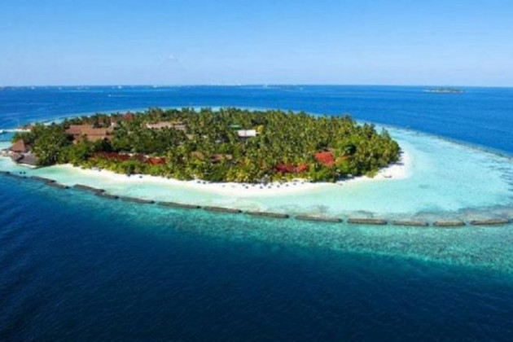
যেমনঃ
দু দিকে অপ যার = দ্বীপ
দু দিক অপ অনেক কিছুর থাকতে পারে কিন্তু এখানে দু দিক অপ বলতে শুধু দ্বীপকে বুঝানো হয়। এটা কোনো নিয়মের অধীন নয় তাই এটি নিপাতনে সিদ্ধ বহুব্রীহি সমাস।
এরুপ অন্তরীপ,জীবন্মৃত,পণ্ডিত্মূর্খ ইত্যাদি।

Slide 21
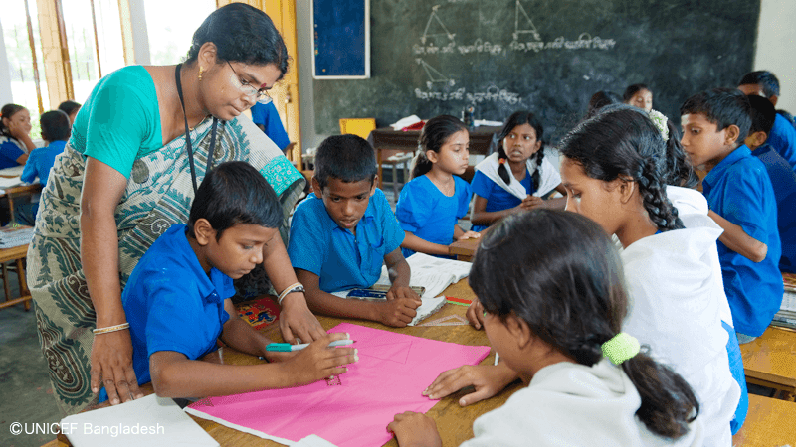
দলীয় কাজ
নিম্ন লিখিত শব্দগুলোর ব্যাসবাক্য সহ বহুব্রীহি সমাস নির্ণয় করো।
কানাকানি,বেপায়া,অন্তরীপ,দোটানা,দোলনা,কথাসর্বস্ব,দশ-হাতি,তেমাথা,সুগন্ধ,হতশ্রী,মেঘবরণ,সফল খোশমেজাজ।

Slide 22
মূল্যায়ন
১। অজ্ঞান কোন ধরণের বহুব্রীহি সমাস?
ক. ব্যতিহার বহুব্রীহি সমাস
খ. সংখ্যাবাচক বহুব্রীহি সমাস
গ. অলুক বহুব্রীহি সমাস
ঘ. নঞর্থক বহুব্রীহি সমাস
উত্তরঃ নঞর্থক বহুব্রীহি সমাস
২। অন্তরীপ কোন ধরণের বহুব্রীহি সমাস?
ক. ব্যতিহার বহুব্রীহি সমাস
খ. সংখ্যাবাচক বহুব্রীহি সমাস
গ. অলুক বহুব্রীহি সমাস
ঘ. নঞর্থক বহুব্রীহি সমাস
উত্তরঃ অলুক বহুব্রীহি সমাস

Slide 23
৩। আশীতে বিষ যার কোন ধরণের বহুব্রীহি সমাস?
ক. ব্যতিহার বহুব্রীহি সমাস
খ.সমানাধিকরণ বহুব্রীহি সমাস
গ. অলুক বহুব্রীহি সমাস
ঘ. ব্যাধিকরণ নঞর্থক বহুব্রীহি সমাস
উত্তরঃসমানাধিকরণ বহুব্রীহি সমাস
৪। নি-খরচে কোন ধরণের বহুব্রীহি সমাস?
ক. ব্যতিহার বহুব্রীহি সমাস
খ.সমানাধিকরণ বহুব্রীহি সমাস
গ. প্রত্যয়ান্ত বহুব্রীহি সমাস
ঘ. ব্যাধিকরণ বহুব্রীহি সমাস
উত্তরঃ প্রত্যয়ান্ত বহুব্রীহি সমাস

Slide 24
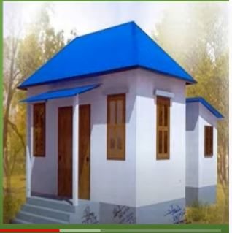
বাড়ির কাজ
ব্যাসবাক্য নয় সমস্ত পদের অর্থ দিয়েই বহুব্রীহি সমাস নির্ণয় করতে হয় – যুক্তি সহ ব্যাখ্যা করো।

Slide 25
ধন্যবাদ

